Slide 1
Packet Tracer
TeamLog NetWork Class - 05

Slide 2
WLAN(Wireless LAN)
WLAN은 유선으로 통신하는 것이 아닌 무선으로 통신하는 기술을 말한다.

Slide 3
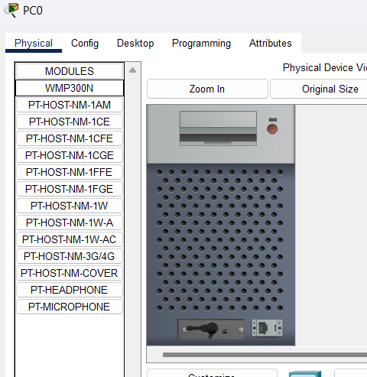
WLAN(Wireless LAN)
PC에서 WMP 모듈을 끼워준다.(기존의 있던걸 제거하고 끼워야한다.)

Slide 4
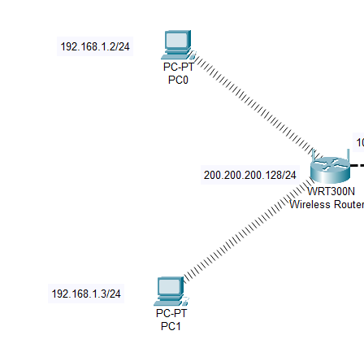
WLAN(Wireless LAN)
PC에서 모듈을 끼우고 시간을 기다리면 이렇게 되어야 한다.

Slide 5
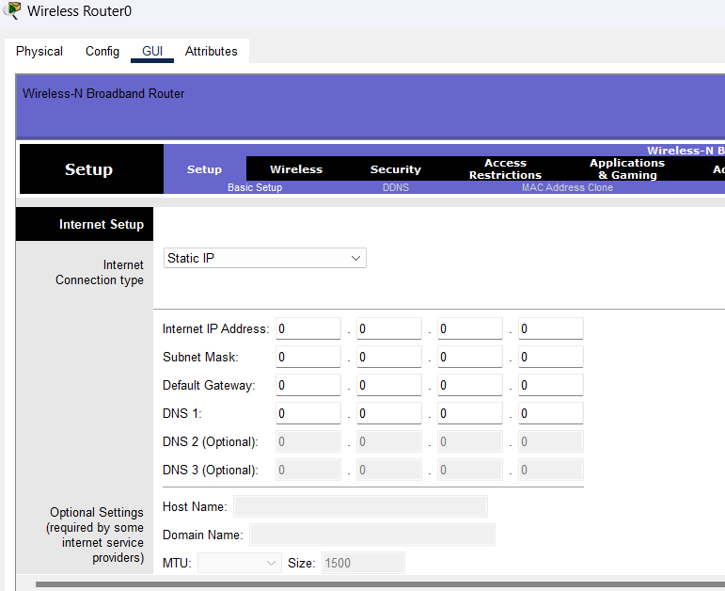
WLAN(Wireless LAN)
GUI에서 Static으로 변경

Slide 6
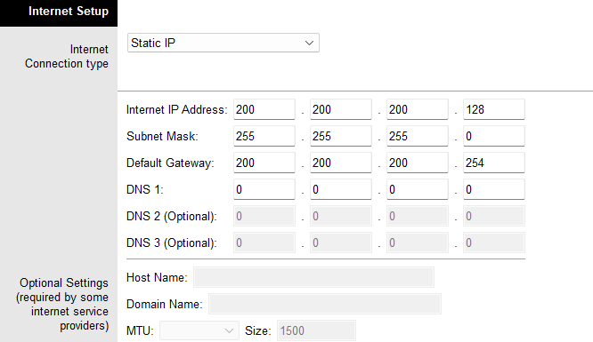
WLAN(Wireless LAN)
무선 라우터 네트워크 설정

Slide 7

DHCP(Dynamic Host Configuration Protocol)
IP주소를 자동으로 할당해주는 프로토콜
NetWork

Slide 8
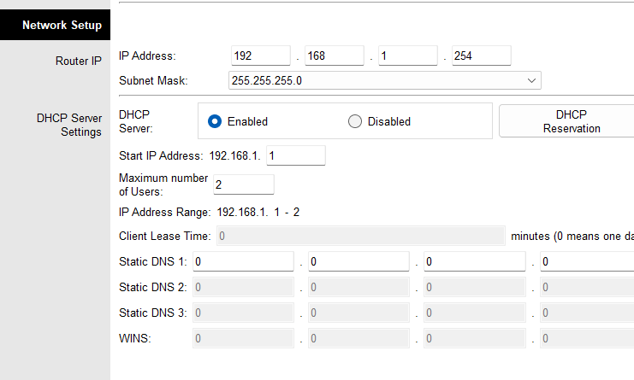
WLAN(Wireless LAN)
부여할 네트워크 설정
Gateway 설정
부여할
네트워크 설정

Slide 9
WLAN 보안 설정
WEP(Wired Equivalent Privacy) : 무선 네트워크에서 지원하는 보안 프로토콜
WPA(Wi-Fi Protected Access) : WEP의 문제점을 보완하여 나온 프로토콜
WPA2 : WEP를 업그레이드 한 프로토콜…
WPA – Personal
소규모 네트워크에서 사용하는 방식 , 네트워크에 속하는 모든 디바이스는 동일한 암호화 키를 사용
WPA – Enterprise
대규모 네트워크에서 사용하는 방식 , AAA서버를 통해서 네트워크를 인증하는 방식

Slide 10
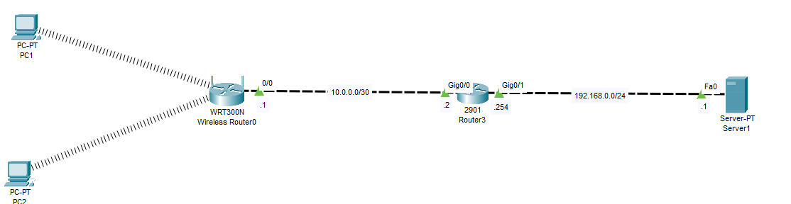
WLAN 보안 설정
토폴로지 세팅 및 IP 세팅

Slide 11
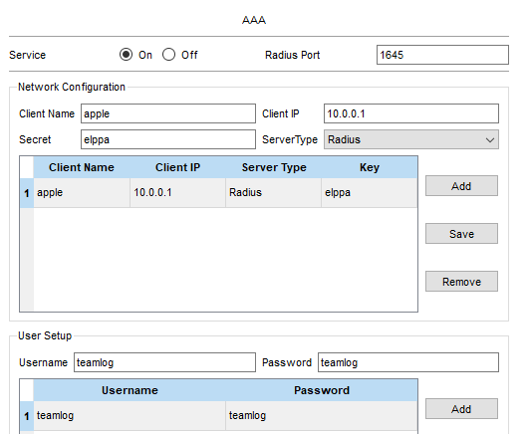
WLAN 보안 설정(AAA 설정)
AAA service를 ON한다.
AAA를 적용 할 client name
Ip , secret key와 종류를 지정한다.
Add를 눌러 추가한다.
aaa를 인증하는 사용자 이름 ,
비번을 생성한다.
Add를 눌러 추가한다.

Slide 12
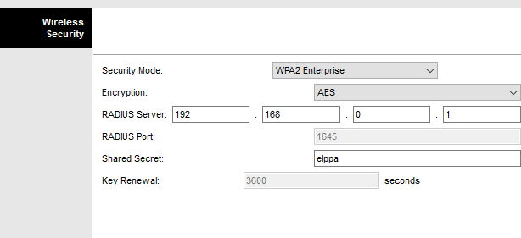
WLAN 보안 설정(WLAN 설정)
적용할 보안 모드를 적용해준다.
적용할 보안 모드를 적용해준다.
Radius server의 IP를 작성해준다.
Radius server에서 설정한
secret key를 작성해준다.

Slide 13
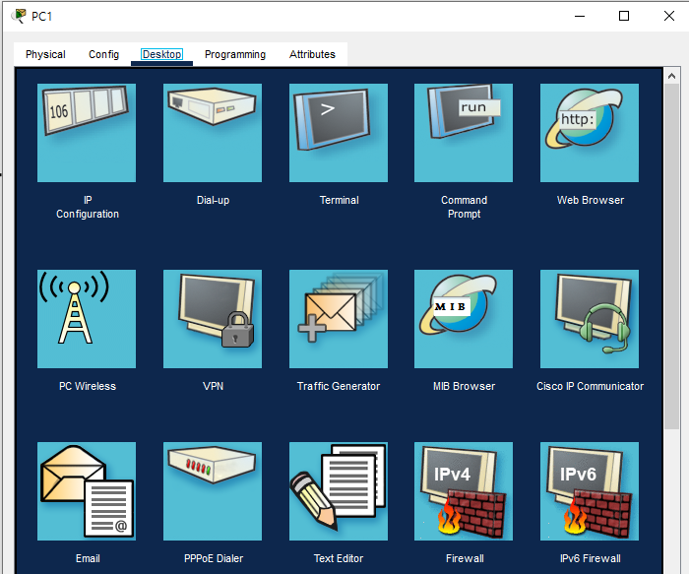
WLAN 보안 설정(PC 설정)
PC에서 무선 랜 설정을
하기 위해서 PC Wireless에
접속해줍니다.

Slide 14
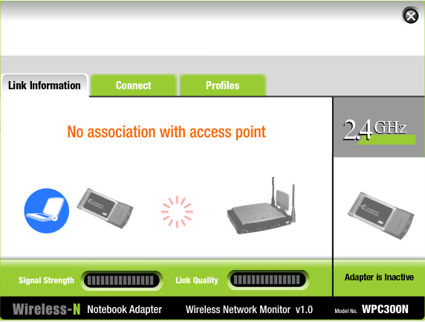
WLAN 보안 설정(PC 설정)
접속시 메인 화면

Slide 15
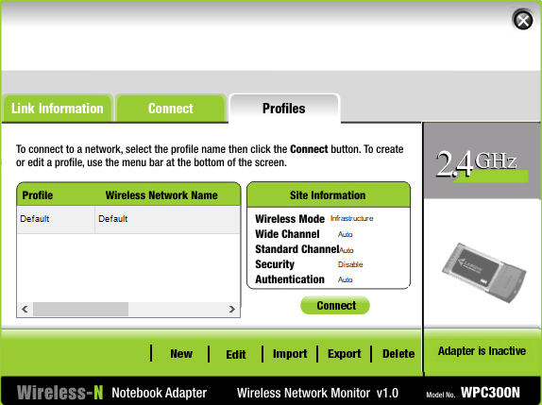
WLAN 보안 설정(PC 설정)
메인 화면에서 Profiles tab에 접속한다.
New를 눌러 새 Profile을 생성한다.

Slide 16
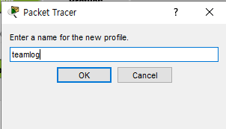
WLAN 보안 설정(PC 설정)
새로운 Profile에 대한 이름을 설정한다.

Slide 17
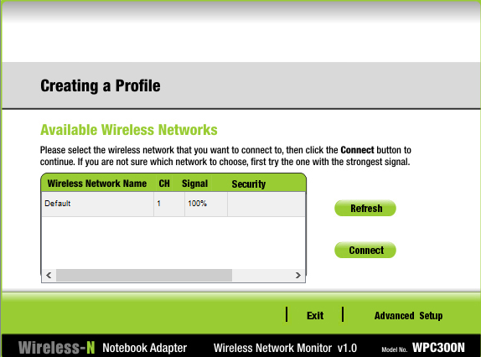
WLAN 보안 설정(PC 설정)
새로운 Profile 이름 설정 후 Advanced Setup을 눌러준다.

Slide 18
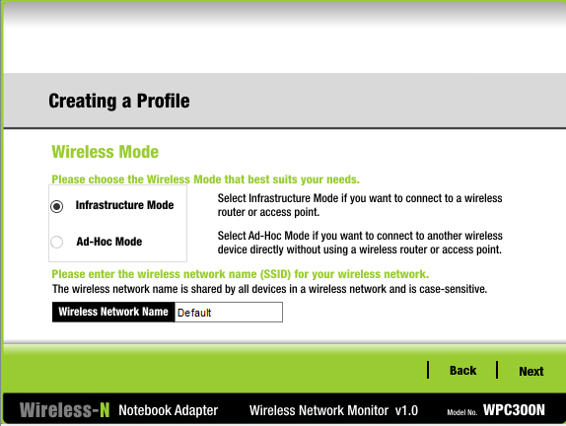
WLAN 보안 설정(PC 설정)
Next를 눌러준다.

Slide 19
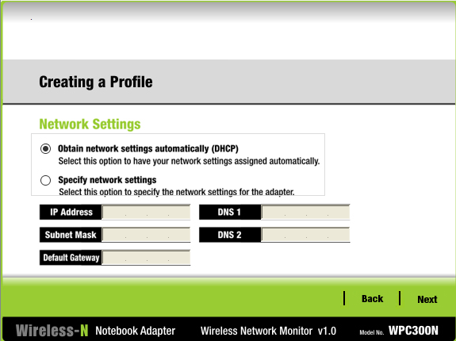
WLAN 보안 설정(PC 설정)
Next를 눌러준다.

Slide 20
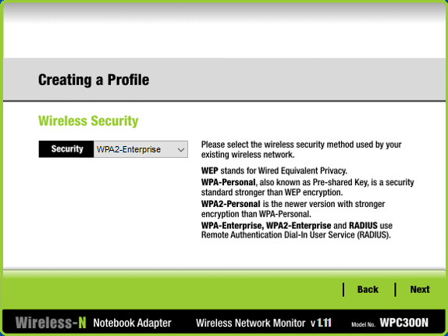
WLAN 보안 설정(PC 설정)
보안을 WPA2-Enterprise로 설정한다.

Slide 21
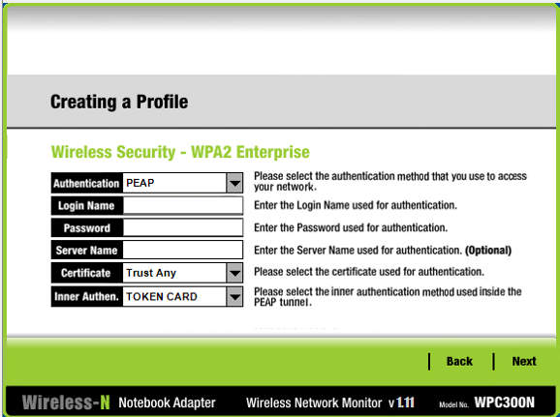
WLAN 보안 설정(PC 설정)
AAA 서버에서 설정한 username과 password를 입력한다.

Slide 22
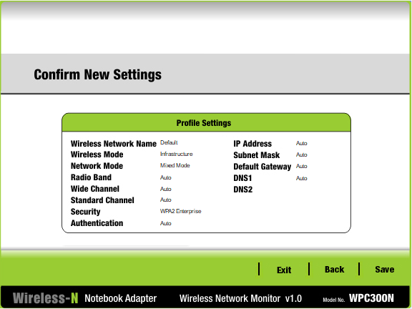
WLAN 보안 설정(PC 설정)
Save를 눌러 새롭게 생성한
Profile를 저장한다.

Slide 23
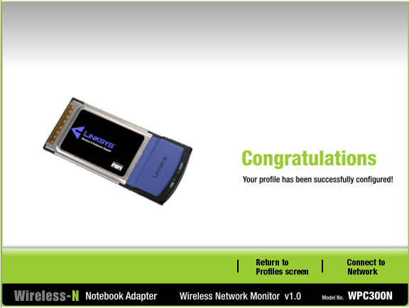
WLAN 보안 설정(PC 설정)
새롭게 생성한 Profile을 Network와 연결해준다.

Slide 24
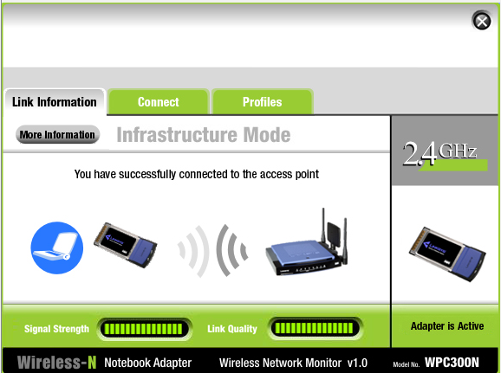
WLAN 보안 설정(PC 설정)
정상적으로 잘 연결된 모습

Slide 25

Point to Point Protocol
WAN 구간에서는 송신 장치와 수신 장치 간 통신을 데이터 링크 계층 프로토콜이
필요한데 이때 필요한 프로토콜이 PPP이다.
NetWork
NetWork

Slide 26

PAP(Password Authentication Protocol)
2-wayhand shake 방식으로 최초 연결시에 한번만 검사
R1에 가지고 있는 정보를 R2에 전송
R2에 가지고 있는 정보와 일치하면 전송
R1
R2

Slide 27
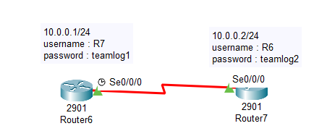
PAP(Password Authentication Protocol)
토폴로지

Slide 28
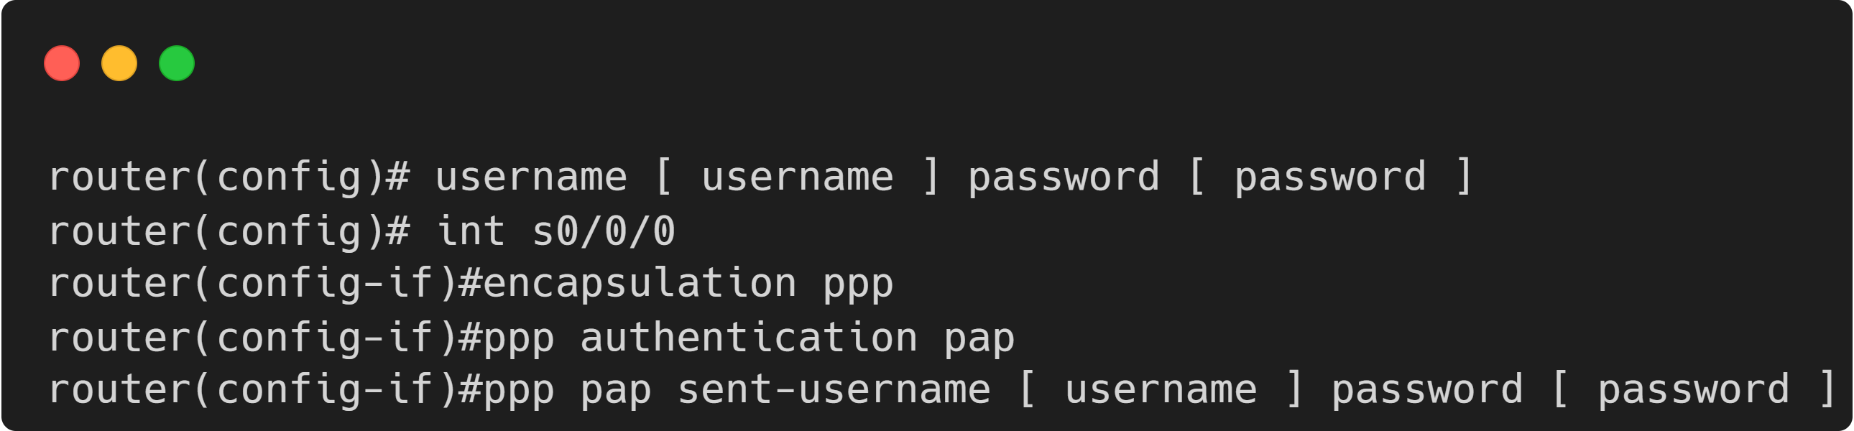
PAP(Password Authentication Protocol)
명령어

Slide 29
CHAP(Challenge Handshake Authentication Protocol)
3-wayhand shake 방식으로 주기적으로 검사 , PAP과 다르게 같은 암호를 사용한다.
Challenge 메시지 전송
저장되어 있는 hash 값과 비교하여
메시지의 응답 확인
R2에 가지고 있는 정보와 일치하면 전송
R1
R2

Slide 30
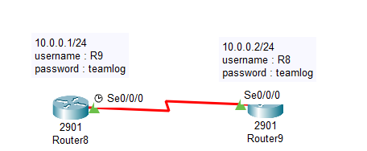
CHAP(Challenge Handshake Authentication Protocol)
토폴로지

Slide 31
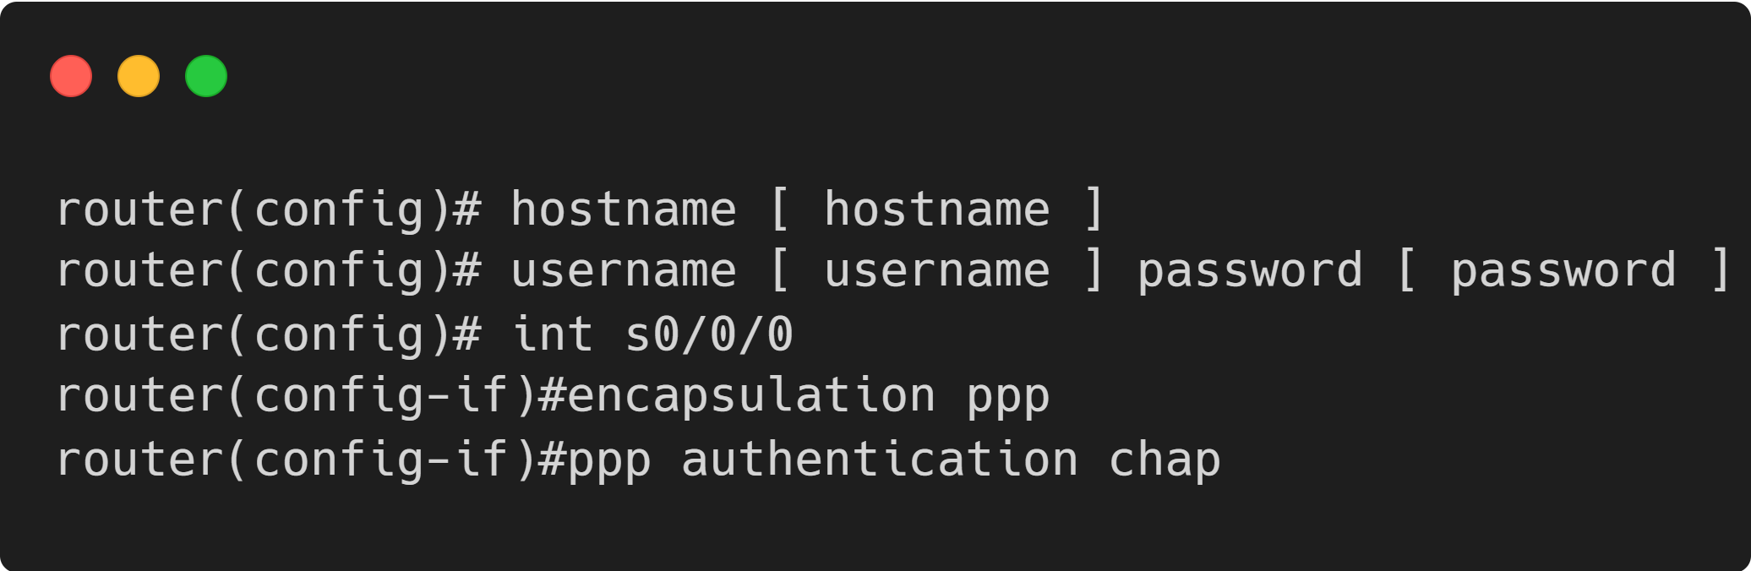
CHAP(Challenge Handshake Authentication Protocol)
명령어

